Slide 2
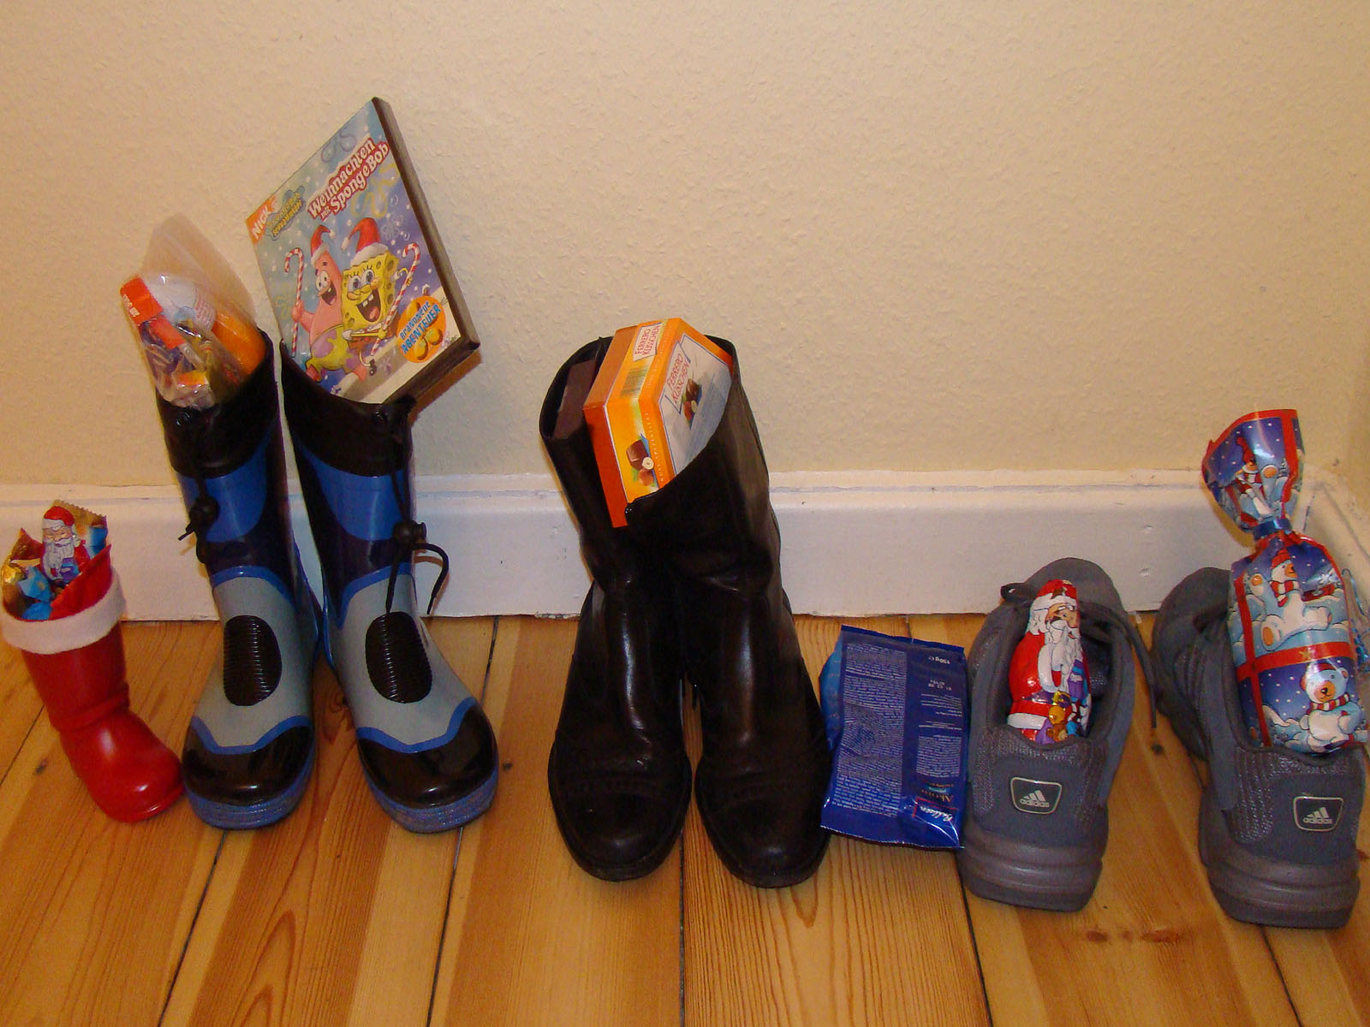
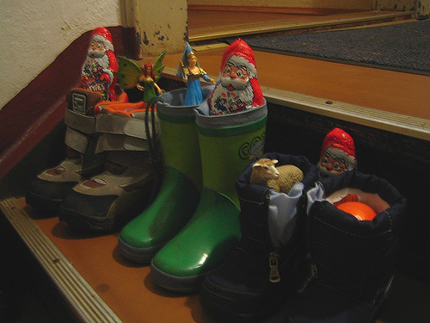
In der Nacht zum 6. Dezember
stellen die Kinder ihre Stiefel vor die Haustür.
Sie hoffen, dass sie am nächsten Tag
ein Geschenk vom Nikolaus darin finden:
Schokolade, Äpfel, Orangen, Nüsse, Bonbons.

Slide 3
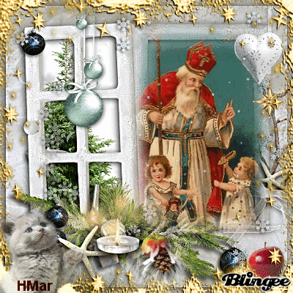
Der Nikolaus poltert an der Haustür.
Die Kinder singen ein Lied
oder sagen einen Spruch auf.

Slide 5
Nikolaus, sei unser Gast,
wenn du was im Sacke hast.
Hast du was, so setz dich nieder!
Hast du nichts, verzieh dich wieder!

Slide 6
Der Nikolaus öffnet dann ein großes Buch.
Er tadelt die Kinder oder lobt sie.
Die bösen Kinder erhalten eine Rute,
die lieben Kinder Süßigkeiten.

Slide 7
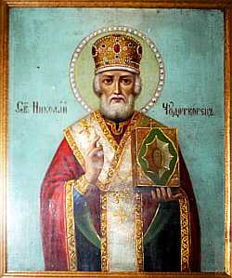
Wer ist dieser Nikolaus? Im 4. Jahrhundert lebte in Kleinasien ein Mann mit diesem Namen. Er war Bischof und tat viel Gutes. Er half den Menschen und besonders den Kindern. Die Leute verehrten ihn. Seine Taten wurden in den Kirchen erzählt.

Slide 8
Auch in Deutschland hörte man von Nikolaus. Er wurde populär. Der Nikolaustag ist überall kurz vor Weihnachten. Oft am 6. Dezember. Der Nikolaus erscheint dann in einem Bischofsgewand. Das ist meist ein roter Mantel. Er hat auch immer einen langen weißen Bart. Oft trägt er den Bischofsstab.

Slide 9
In Österreich und Bayern wird er
von seinem Knecht Ruprecht begleitet.
Der trägt den Sack mit den Geschenken.

Slide 10
In der Schweiz trägt ein Esel den Sack.

